Slide 1


Wie werden Daten vernetzt und zu Geld?
A: Digitale Geschäftsmodelle verstehen mit der Smart Home Challenge
Notes:
Themen dieser Unterrichtseinheit richten sich nach dem DataPro Curriculum https://www.datapro.education/curriculum-datapro/
und behandeln den Themenblock ‘Daten als Währung’, insbesondere die Kompetenzen:
A.1 Daten als Währung lesen
A.2 Datenminimierungsstrategien
A.3 Geschäftsinteressen erkennen und Datenökonomie verstehen

Slide 2
HINWEISE ZUR NUTZUNG DER FOLIEN
Wir gehen davon aus, dass Sie die hier vorliegenden Folien für Ihre Zwecke anpassen.
Die folgenden Folien enthalten u.a.:
  Einsatzmöglichkeiten zum begleitenden Arbeitsblatt ‘Arbeitsblatt DataPro Webgames’
  Vorschläge für Aufgaben mit dem DataPro-KI-Bot. Dieser ist so konfiguriert, dass die Konversationen nicht für das KI-Training verwendet werden (Datenschutz!) und dass er nur auf Fragen zum Thema antwortet: https://datapro.cyber-geiger.com/
  Unser Web-Spiel ‘Smart Home Challenge’, das nach Aktivierung und Einführung zur Sicherung des Gelernten dient: https://dataprogames.ph-freiburg.de/smarthome-challenge/
→ Wir empfehlen Ihnen die vorherige Testung des Web-Spiels auf Kompatibilität mit dem Schul-WLAN (Bandbreite, Sperrung versch. Webseiten) und das Lesen der zugehörigen Spielanleitung ‘Game Guide’
Überlegungen zu den Lernzielen dieser Einheit beruhen auf dem DataPro-Curriculum und sollen vor allem Kompetenzen aus dem Cluster A vermitteln: Daten als wirtschaftliches Gut
Eine weitere Übersicht, auch zu den gegebenen Lernzielen finden Sie im zugehörigen Unterrichtsentwurf (Syllabus): A- Digitale Geschäftsmodelle verstehen - Smart Home Challenge

Slide 3
ÜBERSICHT UNTERRICHTSABLAUF
Wir schlagen – entsprechend der Sequenz der Folien – folgenden, natürlich veränderbaren Unterrichtsverlauf vor:
Einstieg: Brainstorming zur IoT- Karikatur in der Klasse
Gruppenaufgabe 1: Aufgabe 1 des ABs zu Datenberechtigungen digitaler Plattformen. Erst analog, dann komplementiert mit dem DataPro-Agent (datenschutzkonformer KI-Chatbot)
Lehrer-Schüler-Gespräch: Flussdiagramm basierend auf Aufgabe 1. erstellen
ggf Erarbeitung: Aufgabenvariante 2 oder 3 des zugehörigen ABs
Lehrer-Schüler-Gespräch: Welche Datentypen haltet ihr für besonders sensibel? Nutzt ihr Smart Devices? Was würdet ihr machen, wenn ihr ein Smart Home hättet?
Sicherung: DataPro-Webgame “Smart Home Challenge” spielen. Lehrkräften wird die vorherige Sichtung des zugehörigen Game Guides empfohlen.
Abschluss: Feedback und Reflexion des Gelernten und Gespielten im Plenum
Notes:
Je nach Kompetenzniveau der Klasse und, ob die Einheit als Einzel- oder Doppelstunde umgesetzt wird, kann auf Erarbeitungsphasen verzichtet werden.

Slide 4
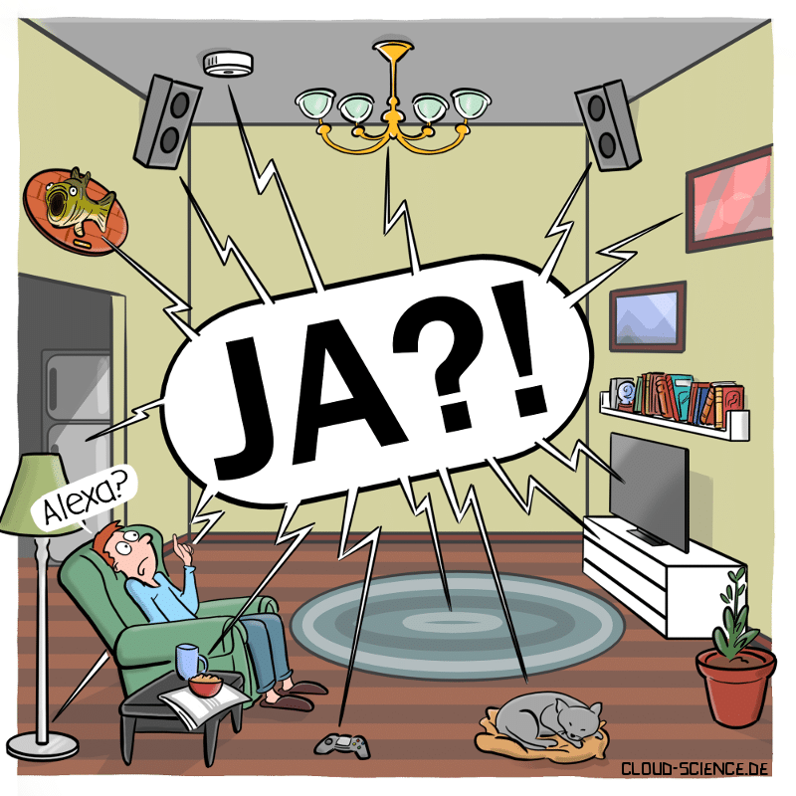
Ganz schön smart…
Was seht ihr?
Was soll das Bild aussagen?
Wo begegnen euch solche Geräte im Alltag?
Was ist besonders an solchen Geräten?
Denk an die Gruppenaufgabe: Welche Daten können solche Geräte sammeln und wie?
Notes:
Problemstellung IoT
Vernetztheit im Internet der Dinge
Datensammlung und Datenverarbeitung nicht nur durchs Smartphone, sondern durch diverse smarte Geräte
Welche Daten werden erfasst und wie?

Slide 5

Gruppenaufgabe 1: Daten und Datenverbindungen
  Gruppenaufgabe zu zweit [20min]
  Phase 1: Datenfluss bestimmen
  Wählt eine Plattform, die ihr kennt und/ oder auch nutzt.
  Welche Datenberechtigungen hat die Plattform und: Welche Daten teilst Du hier freiwillig?
  Wenn ein Produkt kostenlos ist, womit bezahlen wir dann?
Notes:
Lehrkräfte verteilen aus dem Methodenkoffer Karteikarten in zwei Farben.
Für A: SuS schreiben auf die eine Farbe die Plattform, die sie analysieren wollen
Für B: Auf die Karteikarten der anderen Farbe legen sie rund um die Plattform die ‚Datenverbindungen‘ (Bluetooth, Mikrofon, Kamera, Kontaktliste,…) aus

Slide 6
Anleitung zu Teil A+B von Gruppenaufgabe 1.
  … Wie finden wir heraus, welche Daten wir teilen?
  Fallstudie am eigenen Handy/ Tablet!
  Android/iOS:
  Einstellungen
  Apps/ Apps & Benachrichtigungen
  Alle Apps anzeigen/ Scrollen
  Auf App tippen
  Berechtigungen
Notes:
Fallstudie zu Teil A+B der Gruppenaufgabe: Auf dem Schultablet/ eigenen Smartphone der SuS können von Apps genutzte Datenverbindungen unter den Einstellungen des Geräts eingesehen werden. SuS können zusätzlich noch auf die App-eigenen Einstellungen zugreifen. Auch notiert werden sollen Daten und Informationen, die durch den Zweck der App geteilt werden wie zB Bilder, Videos, Profilnamen, …
! Auch wenn es an den meisten Schulen ein generelles Smartphone-Verbot gibt, ermutigen wir die Fallstudie unter Aufsicht der Lehrkraft durchzuführen. So können SuS dazu angeregt werden, auch im Alltag ihren Umgang mit Daten selbstwirksam zu reflektieren. !

Slide 7
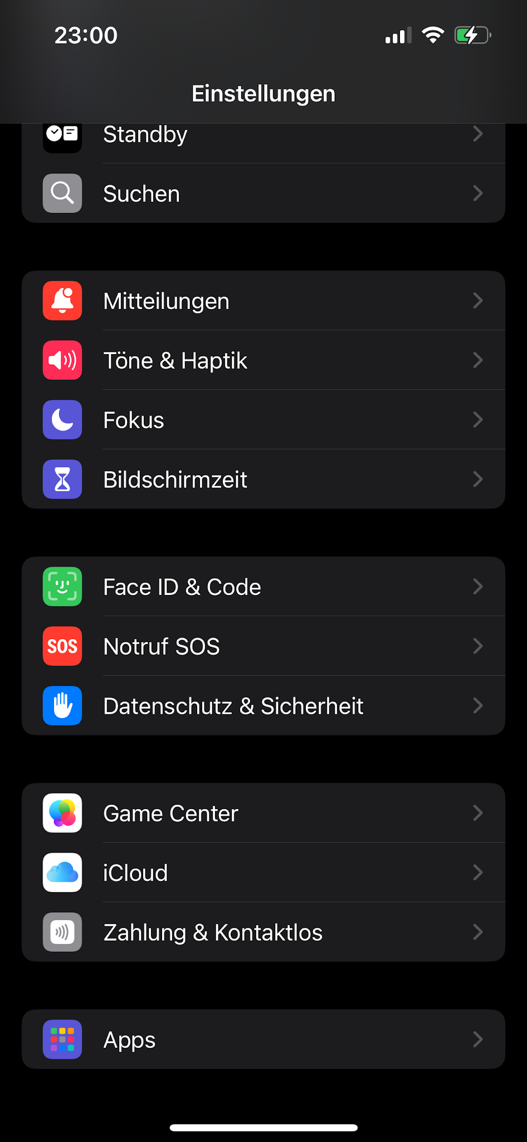
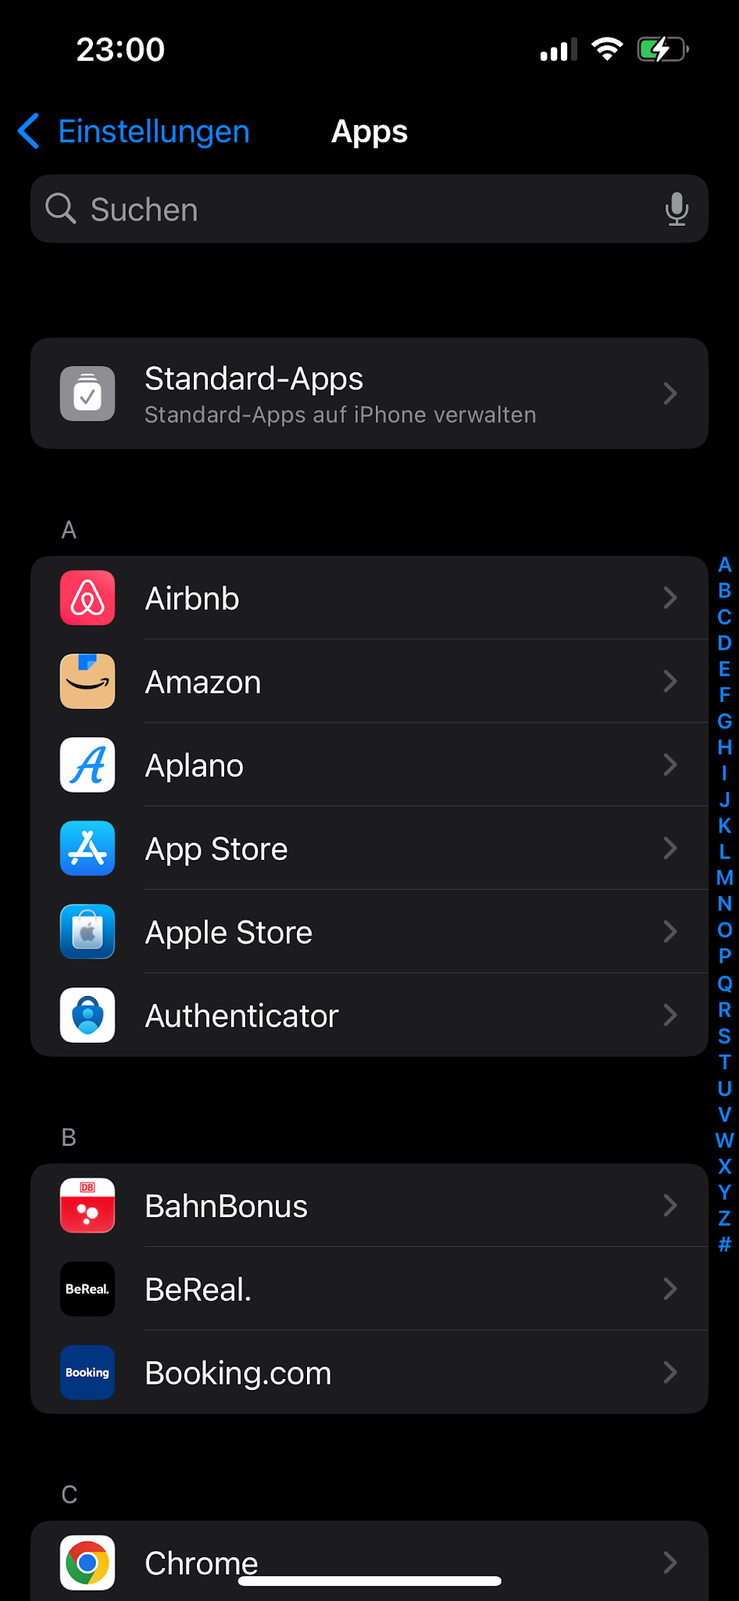
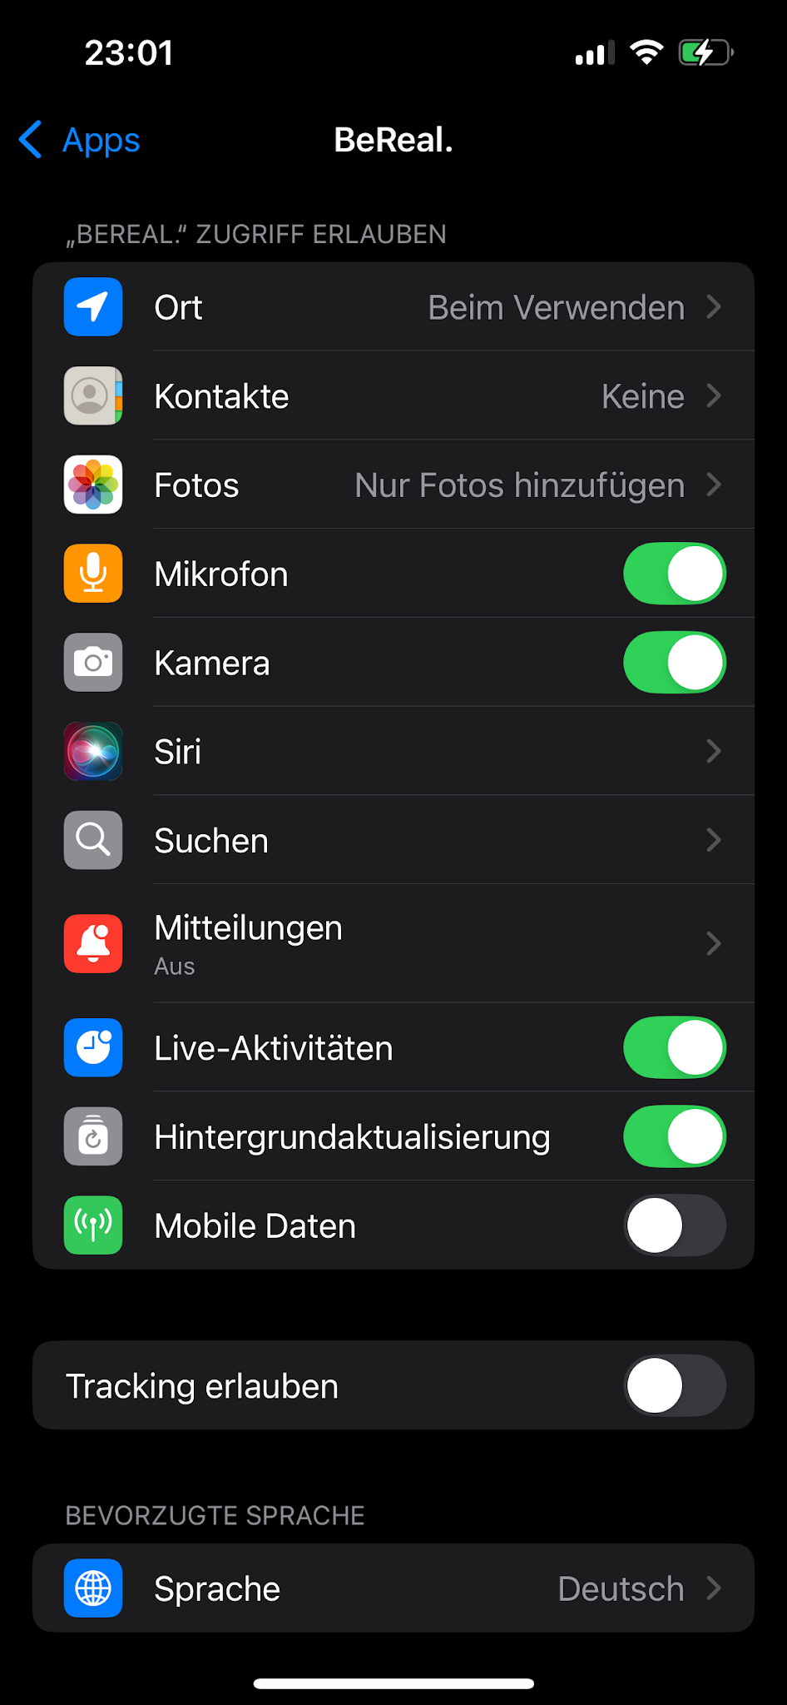
Anleitung zu Teil A+B von Gruppenaufgabe 1.
Notes:
Beispiel zur Fallstudie an einem iPhone (Apple)
! Auch wenn es an den meisten Schulen ein generelles Smartphone-Verbot gibt, ermutigen wir die Fallstudie unter Aufsicht der Lehrkraft durchzuführen. So können SuS dazu angeregt werden, auch im Alltag ihren Umgang mit Daten zu reflektieren. !

Slide 8
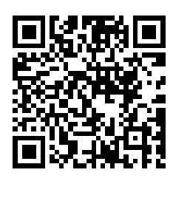

Gruppenaufgabe 1: Daten und Datenverbindungen
  Phase 2: Geschäftsmodelle erkennen
  c. Mind-Map: Sortiert nun die Zettel mit den Datentypen thematisch. Überlegt, welche Daten was über euch preisgeben und wie Unternehmen daraus ein “Produkt” herstellen könnten.
    d. Erstelle ein Quiz für deinen Gruppenpartner mit dem DataPro-Chatbot. Folgende Eigenschaften sollten im Prompt erwähnt werden:
    5 Multiple-Choice Fragen
    Die dazugehörigen Antworten werden separat gesendet (nur Du kannst sie sehen, nicht dein Partner)
    Quiz-Inhalt: Zählt die Datentypen aus Teil A+B auf und findet heraus, wie aus den gesammelten Daten Geld wird
https://datapro.cyber-geiger.com/
Notes:
C: SuS sollen nun aus den gesammelten Datenverbindungen erschließen, was das eigentliche Produkt hinter der Dienstleistung ist. Wodurch funktioniert das Geschäftsmodell? Daten = Geld – welche Daten verarbeitet die Plattform und wie wird daraus Geld?
D. Spielerischer Einsatz von digitalen Tools: Anstatt zur bloßen Abfrage zur Wissensbereitstellung wird hier kreativ gelernt, wie noch mit digitalen Tools gelernt werden kann. Der DataPro-Agent,unser datenschutzkonformer ChatBot für den Unterricht. SuS können hier die gesammelten Datenberechtigungen eingeben und erfragen, wie diese „zu Geld“ gemacht werden können. Der DataPro-Agent ist datenschutzkonform und speist keine Konversationen in die Lerndaten ein. Er beantwortet ausschließlich Fragen zu Datenschutz-Themen. Somit ist er bestens für den Einsatz im Unterricht geeignet. Die Konversations-ID kann kopiert werden, um später auf die gleiche Konversation zurückgreifen zu können. Über die Spracheinstellungen oben rechts kann der Bot auf Deutsch gestellt werden.
→ https://datapro.cyber-geiger.com/
D: Je nach Klassenstärke können hier zwei 2er-Gruppen zu viert diskutieren, welche Daten ihre gewählte Plattform verwendet und Gemeinsamkeiten/ Unterschiede feststellen.
Zuletzt kann die Gemeinsamkeit „Personalisierung“ durch Datensammlung durch die Lehrkraft festgestellt werden (Überleitung zu nächsten Unterrichtsteil)

Slide 9
Zu Gruppenaufgabe 1: Tafelbild im Plenum
Plattform
  … Wenn ein Produkt kostenlos ist, womit bezahlen wir dann?
  🡪 Die ‚Währung‘ erschließt sich meist aus den Informationen, die wir der Plattform bereitstellen
  Phase 3: Flussdiagramm an der Tafel
  Welche Plattformen habt ihr analysiert? Welche Daten teilt ihr? Wie wird daraus Geld? Erstellt als Klasse ein Flussdiagramm mit allen Zwischenschritten “von Daten zu Produkt”.
geteilte Daten/ Berechtigungen
Produktarten
Notes:
E: Angeleitet durch die Lehrkraft kann nun ein Flussdiagramm an der Tafel erstellt werden. Die Gruppen berichten über die von ihnen analysierten Plattformen, gefundene Datenberechtigungen und freiwillig geteilte Daten und Ergebnisse aus den erstellten Quizzen. Auf der nächsten Folie finden Lehrkräfte Beispiele für Flussdiagramme. Zusätzlich kann das Arbeitsblatt “Daten als Kapital - Geschäftsmodelle” zur Hilfe herangezogen werden: https://www.datapro.education/wp-content/uploads/2025/06/A-AB-Daten-als-Kapital_Worksheet.pdf

Slide 10
Vorschlag für Lehrkräfte zu: Flussdiagramm
Plattform
    Plattformen: Instagram, tiktok, YouTube, Google Account →
    Geteilte Inhalte und erteilte Berechtigungen: Profilname, Profilbild, Standort in Echtzeit, Zwischenablage, Synchronisiert mit Spotify, Google Account, etc, Mikrofon und Kamera, hochgeladene Bilder und Videos, Geburtstag, hinterlegte E-Mail Adresse und Handynummer, Adresse/ Wohnort, Likes und Kommentare, weitergeleitete/geteilte Inhalte, …→
    Personalisiertes Datenprofil: Was mag ich, was sind meine Interessen; Verhaltensbezogenes Datenprofil: Wann bin ich online, wie interagiere ich mit Inhalten, was klicke ich an, wie lange sehe ich mir etwas an,...; Standortbezogenes Datenprofil: Wo halte ich mich auf, Wo gehe ich immer wieder hin, welche Orte habe ich schon besucht; →
    Digitales Produkt: Zielgruppen für Werbeanbieter (möglichst passende Werbung für dich/deine Interessen( dein Verhalten); Aufmerksamkeit/Screen time: Was gefällt mir und wann bleibe ich länger auf der Plattform (→ konsumiere noch mehr Inalte → sehe mehr Werbung); Abo-Modell (ohne Werbung genießen bei Abos wie zB auf Spotify oder YouTube, zusätzliche Funktionen); langfristige Bindung (zB Inhalte sind perfekt auf meinen Geschmack angepasst oder kündige Abo nicht, weil es weitere Funktionen bietet)
geteilte Daten/ Berechtigungen
Produktarten
Notes:
E: Beispiel für ein mögliches Flussdiagramm.. Zusätzlich kann das Arbeitsblatt “Daten als Kapital - Geschäftsmodelle” zur Hilfe herangezogen werden: https://www.datapro.education/wp-content/uploads/2025/06/A-AB-Daten-als-Kapital_Worksheet.pdf

Slide 11
Aufgabenvariante 2: Personalisierte Datenprofile
Aufgabe 2: Was für ein Datenprofil ergeben unsere Daten? (AB)
Was für ein Datenprofil könnte die ausgewählte Plattform von euch haben? Fülle mit Hilfe der gesammelten Information zu geteilten Daten aus Aufgabe (1) folgendes Datenprofil über euren/eure PartnerIn aus. Vervollständige nur die Informationen, die er/sie mit digitalen Plattformen teilt. Tragt keine Informationen ein, die ihr zwar kennt, aber nicht durch die Gruppenarbeit (1) erfahren habt.
Notes:
Im Anschluss kann eine weitere Aufgabe (entweder Aufgabe 2) oder 3)) vom begleitenden Arbeitsblatt von den SuS gelöst werden. Je nach Klassenstärke und Zeitfaktor kann auch direkt zum nächsten Teil ‘Smarte Geräte’ gesprungen und so Überleitung zum Webspiel geschaffen werden.

Slide 12

Plenum
Wusstet ihr, welche Daten ihr mit Plattformen teilt? Welche Datentypen haltet ihr für besonders sensibel?
Notes:
Überleitung Internet der Dinge

Slide 13

Webspiel: Die Smart Home Challenge
Personalisierte Datenprofile werden nicht nur über dein Smartphone oder Laptop über dich erstellt
Auch Smarte Geräte sammeln, speichern und verarbeiten weiter - und können so noch viel mehr über dich erfahren
Stell Dir vor, Du bist in einem Smart Home - welche Datenberechtigungen haben die smarten Geräte? Was für ein Datenprofil könnte über Dich erstellt werden?
Ist Dir Privatsphäre wichtiger oder alle Funktionen des smarten Gerätes nutzen zu können?
https://dataprogames.ph-freiburg.de/
Notes:
Überleitung zum Webspiel Smart Home Challenge: https://dataprogames.ph-freiburg.de/
SuS sollen hier das Gelernte aus den Gruppenarbeiten mit einer neuen Thematik verknüpfen (smarte Geräte)
Hinweis an Lehrkräfte: Bitte lesen Sie den Game Guide (englisch) vor dem Einsatz des Spieles im Unterricht und prüfen Sie ggf die technische Kompatibilität mit schulinternen Laptops/ Tablets (evtl Sperre durch Admin, Bandbreitenprobleme im Schul-WLAN). Abrufbar unter https://www.datapro.education/datapro-webgames/

Slide 14

Webspiel: Die Smart Home Challenge
Dein Smart Home wurde gehacked und lässt sich nicht mehr öffnen! Finde die smarten Geräte und passe ihre Privatsphäre-Einstellungen an, um das Smart Home zu entsperren. Dabei kannst du Punkte in der Kategorie “Privatsphäre” und “Komfort” deiner Entscheidungen sammeln. Schaffst Du es, das Smart Home zu öffnen?
https://dataprogames.ph-freiburg.de/
Notes:
Hinweis an Lehrkräfte: Bitte lesen Sie den Game Guide (englisch) vor dem Einsatz des Spieles im Unterricht und prüfen Sie ggf die technische Kompatibilität mit schulinternen Laptops/ Tablets (evtl Sperre durch Admin, Bandbreitenprobleme im Schul-WLAN).

Slide 15

Abschluss
(im Sitzkreis/Plenum)
Was habe ich heute Neues über Datenverbindungen gelernt?
Was hat mich überrascht?
Welche Datenberechtigungen möchte ich bei meinem Smartphone anpassen?

